Slide 1
第8章.原型

Slide 2
主要内容
应用原型的必要性
原型的类别
原型方法过程
原型方法的风险

Slide 3
1.应用原型的必要性
——什么是原型
“原型是一个系统，它内化了（capture）一个更迟系统（later system）的本质特征。原型系统通常被构造为不完整的系统，以在将来进行改进、补充或者替代。”
如果在最终的物件（final artifact）产生之前，一个中间物件（mediate artifact）被用来在一定广度和深度范围内表现这个最终物件，那么这个中间物件就被认为是最终物件在该广度和深度上的原型。

Slide 4
1.应用原型的必要性
——什么是原型
包括书面描绘、场景叙述、情节串联图板、幻灯演示、动画模拟、屏幕快照和程序代码等在内的各种被用来探索和论证软件系统功能的物件都是软件的原型
A prototype gives the stakeholder something real, or at least something that has the appearance of reality. The prototype makes the product real enough for stakeholders to bring up requirements that might otherwise be missed.

Slide 5
1.应用原型的必要性
——为什么要使用原型？
不确定性
  因为对未来知识有限，而无法确定某种决策的结果
不确定性是广泛存在的
  科学的目的是限定、解释不确定性，不是将不确定性转换为确定性
  人们厌恶不确定性：不确定性意味着不完全可控
软件工程中存在着大量的不确定性，原型、迭代和（方法）验证是人们解决不确定性的主要手段

Slide 6
1.应用原型的必要性
——为什么要使用原型？
软件工程中的不确定性
  需求的不确定性（下一张）
    需求原型、迭代需求、需求分析技术
  设计的不确定性（设计约束与设计决策）
    设计原型（体系结构原型）、迭代设计、设计技术
  构造的不确定性（编译错误与运行表现）
    算法原型、调试、程序语言
  测试的不确定性（缺陷分布）
    测试环境、测试技术
  管理的不确定性（时间、成本、风险…）
    管理技术
  ……

Slide 7
1.应用原型的必要性
——为什么要利用原型
帮助需求工程师及早解决需求的不确定性：
  创新性产品，它们的基本需求是潜在的，有着很大的不确定性；
  产品的用户对相关类别的产品没有经验，产品的细节需求存在着不确定性；
  用户但在完成工作的方式上仍然存在障碍，产品在整体方案的可行性上存在着不确定性；
  用户在清晰说明他们的需求方面存在困难，这些相关的需求是有着不确定性的需求；
  需求工程师在理解用户的需求上存在困难，在澄清和理解之前，这些需求存在着不确定性；
  需求的可行性值得怀疑，即具体需求的可满足性存在着不确定性。

Slide 8
主要内容
应用原型的必要性
原型的类别
原型方法过程
原型方法的风险

Slide 9
2. 原型的类别
——按照使用方式分类
演示原型（presentation prototype）
  主要被用在启动项目阶段
  目的是让用户相信应用系统的开发是可行的
严格意义上的原型（prototype proper）
  主要被用在分析需求阶段
  用来阐明用户界面或者系统功能的某些特定方面
试验原型（breadboard prototype）
  主要被用在构建系统阶段
  帮助开发者澄清他们所面对的一些和系统构建相关的技术问题
引示系统原型（pilot system prototype）
  会被开发在系统开发的各个阶段
  用作最终系统的构建核心

Slide 10
2. 原型的类别
——按照开发方法分类
探索式（exploratory）
  以缺陷需求开始继而不断调整和修正需求的原型开发方式称为探索式
  要尽可能的调整各种设计选项
实验式（experimental）
  以清晰的用户需求和模糊的实现方法、实现效果、可行性开始，明确需求的可行性和技术实现方案
  定义一个对原型的评估方法，确定评估的属性
演化式（evolutionary）
  以清晰的原型化需求和项目积累下来的原型资产为开始
  原型化的需求，也有项目积累下来的原型资产

Slide 11
2. 原型的类别
——按照开发方法分类
探索式和实验式方法产生的原型产品又被称为抛弃式原型
  花费最小的代价，争取最快的速度
  可能会使用简易的开发工具和不成熟的构造技术
  可能会忽略或简化处理原型目的不相关的功能特征
  要坚决的抛弃
演化式原型方法产生的原型产品被称为演化式原型（evolutionary prototype）
  质量要从一开始就能达到最终系统的要求
  要易于进行扩展和频繁改进，因此开发者必须重视演化式原型的设计
  仅应该被用于处理清晰的需求、规格说明和技术方案

Slide 12
2. 原型的类别
——按照构建技术分类
水平原型方法（horizontal prototyping）
  它仅仅实现选定功能所有层次中的某些特定层次
  建立的原型产品称为水平原型（horizontal prototype）
  要把注意力集中在概括性需求和工作流问题上
垂直原型方法（vertical prototyping）
  它会触及到选定功能实现的所有层次
  建立的原型产品称为垂直原型（vertical prototype）
  要保证真实实现它的各种功能

Slide 13
2. 原型的类别
——按照构建技术分类
 | 废弃型 | 演化型
水平型 | 阐明并细化用例和功能性需求 识别遗漏功能 研究用户界面方法 | 实现核心用例 根据优先级实现其他用例 使得系统适应快速变化的需要
垂直型 | 演示系统可行性 | 实现并扩充核心功能 实现并扩充核心算法 测试并调整性能

Slide 14
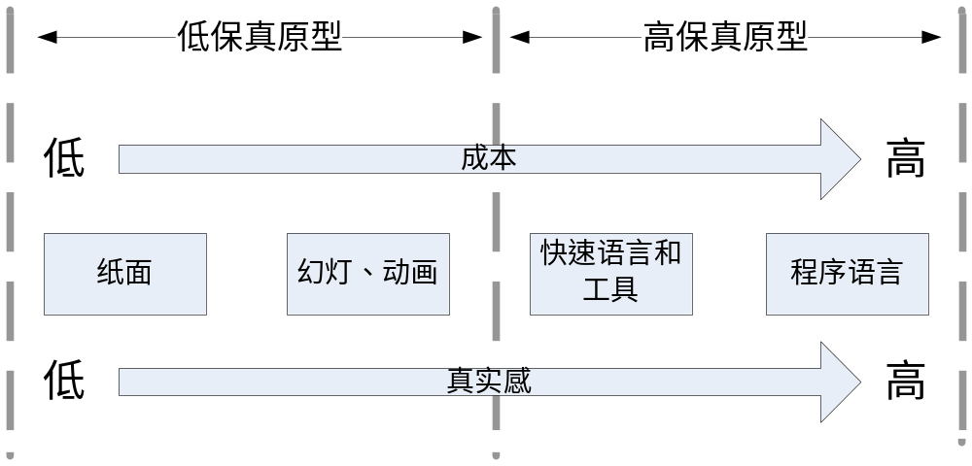
2. 原型的类别
——按照介质分类

Slide 15
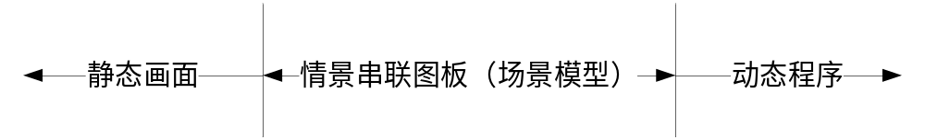
2. 原型的类别
——按照表现分类
HCI
Storyboard
Program

Slide 16
Storyboards
<Storyboarding Requirements>
Building a storyboard means thinking of the proposed functionality as a story and breaking it into a series of steps, or discrete actions
Many storyboards show the user at a screen in each panel
Sometimes one picture is enough to illustrate all the actions and outcomes for a use case.
For more complex use cases, or for playing out of several use cases or aspects of the whole product, you need a sequence of pictures.

Slide 17
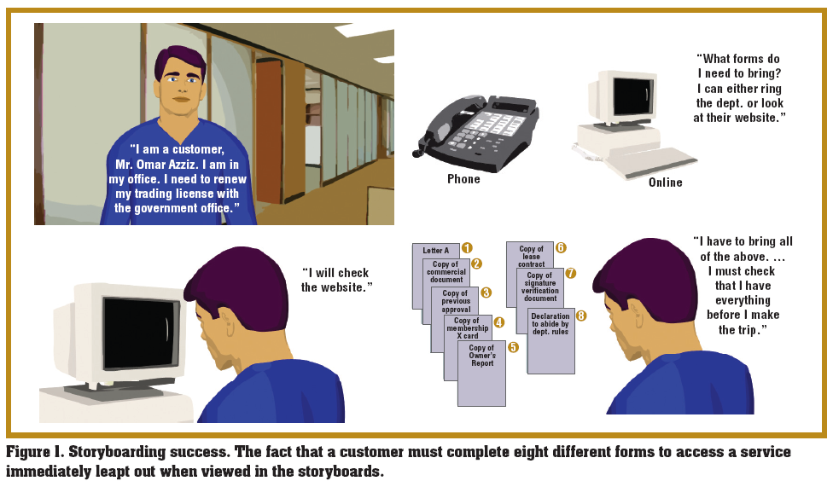


Slide 18
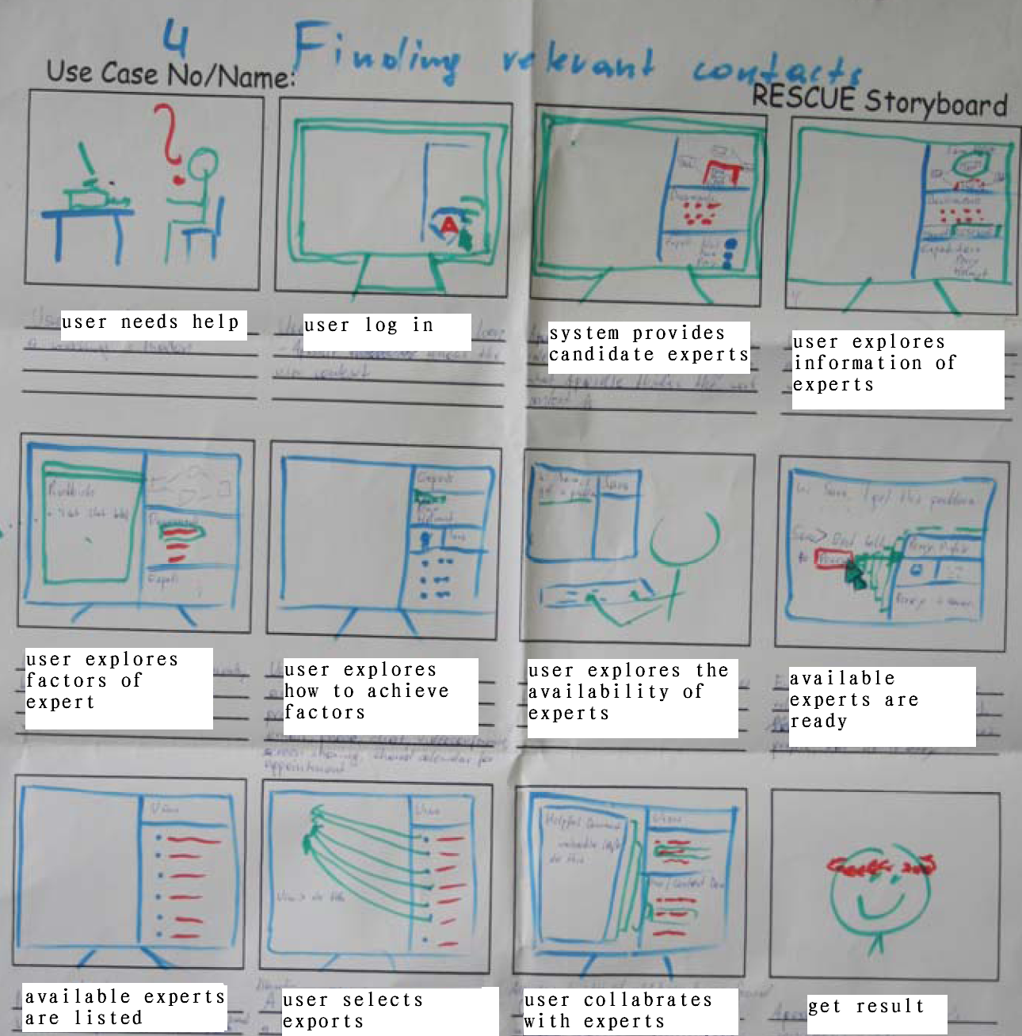

Slide 19
Types of StoryBoards
Passive StoryBoards
Active StoryBoards
Interactive StoryBoards

Slide 20
Passive Storyboards (Above Examples)
Tell a story to the user
They consist of sketches, pictures, screen shots, PowerPoint presentations, or sample application outputs.
The analyst plays the role of the system and simply walks the user through the storyboard, with a "When you do this, this happens" explanation.

Slide 21
Active StoryBoards (创意展示！)
Make the user see "a movie that hasn't actually been produced"
Active storyboards are animated or automated, perhaps by an automatically sequencing slide presentation, an animation tool, a recorded computer script or simulation, or even a homemade movie.
They provide an automated description of the way the system behaves in a typical usage or operational scenario.

Slide 22
Interactive StoryBoards（仿真与模拟）
Let the user experience the system in as realistic a manner as practical.
They require participation by the user.
Interactive storyboards can be simulations or mock-ups or can be advanced to the point of throwaway code.
An advanced, interactive storyboard built out of throwaway code can be very close to a throwaway prototype.

Slide 23
Three Essential Elements of Storyboards
The who element defines the players, or the users of the system.
The “who” are such players as users, other systems, or devices— they are the actors that interact with the solution system.
The what element represents the behavior of the users as they interact with the system as well as the behavior of the system as it interacts with the user.
The how element provides descriptions of how this interaction happens, showing events, states, and state transitions.

Slide 24
主要内容
应用原型的必要性
原型的类别
原型方法过程
原型方法的风险

Slide 25
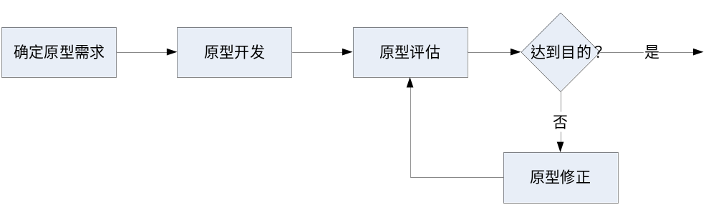
3.原型方法过程

Slide 26
3.原型方法过程
——确定原型需求
原型的需求内容可以从三个纬度上分析：外观（Look and Feel）、角色（Role）和实现（Implementation）
  角色是指原型物件在用户工作中的价值，也就是说它为什么是对用户有用的。
    原型物件到底能够帮助用户完成什么样的工作
  外观是指用户对原型物件的具体感觉体验，即用户在使用原型物件时会看到什么、听到什么和感觉到什么
  实现是指原型物件完成功能的细节技术和方法

Slide 27
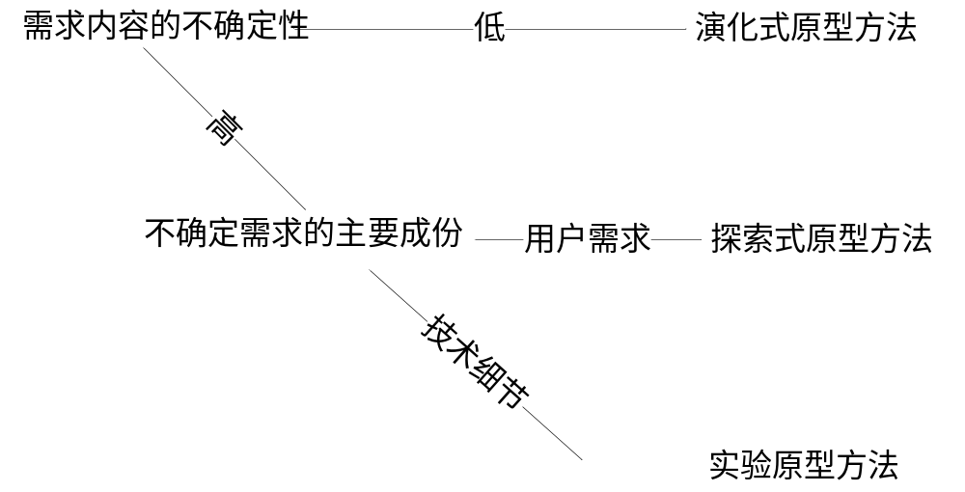
3.原型方法过程
——原型开发
选择原型开发的方法

Slide 28
3.原型方法过程
——原型开发
选择原型的构建技术
需求内容纬度 | 构建技术
外观 | 水平
角色
实现
集成 | 垂直

Slide 29
3.原型方法过程
——原型评估
需要获取的评估者反馈
  评估者反应
  评估者建议
  创新思想
可以创建一些脚本来指导评估者的体验活动
务必要让合适的人从恰当的角度来评估原型
观察评估人员使用原型的过程
创造一个无偏见的环境，让评估人员畅所欲言

Slide 30
3.原型方法过程
——原型修正
一方面要依据评估人员的反馈
另一方面也要考虑事先的原型调整计划
原型一定要开发的容易修改！

Slide 31
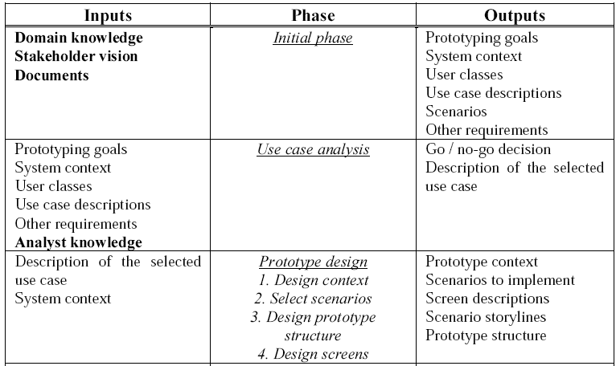
< Requirements Elicitation Using a Combination of Prototypes and Scenarios >

Slide 32
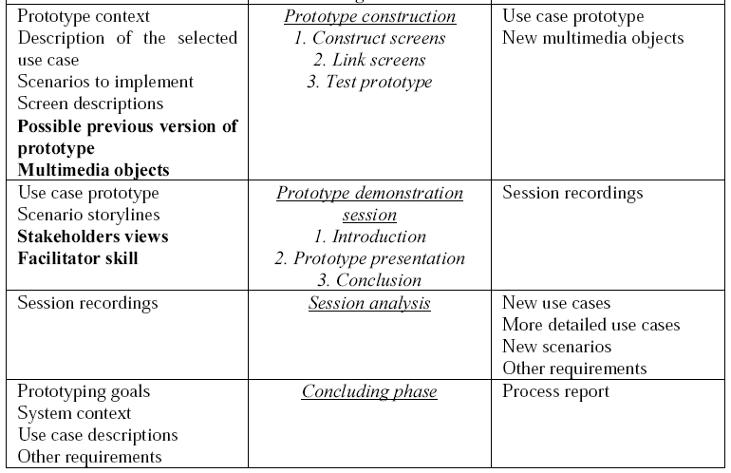
<Requirements Elicitation Using a Combination of Prototypes and Scenarios>

Slide 33
主要内容
应用原型的必要性
原型的类别
原型方法过程
原型方法的风险

Slide 34
4. 原型方法的风险
原型开发工作投入太多的工作，使得开发团队消耗了过多的时间和过大的成本
涉众看到了一个正在运行的原型，得出产品几乎已经完成的结论，从而提出快速交付产品的不当要求
  不要将原型的功能开发的太好，以免用户提出“交付”的要求
用户可能会被原型所表现出来的非功能特性遮蔽了眼睛，从而忽略了他们更应该重视的功能特性
在澄清需求不确定性的同时也可能会掩盖一些用户的假设，这些假设将会无从发现

Slide 35
本章小结
原型是软件开发当中消除不确定性风险的有效工具，是一种有效的需求获取方法
原型的体系是复杂的，不同类型的原型具有不同的作用和创建要求，实践当中应该综合考虑各种应用因素选择合适的类别
一个完整的原型方法过程可以帮助更有效的应用原型方法
原型方法的应用可能会给项目带来相应的风险，需要妥善的加以解决

Slide 36
思考题
说明下列典型的应用情境适合使用哪种类型的原型？
  人机交互界面——信息表格或者报表。
  人机交互界面——具体功能的设置。
  人机交互界面——任务的执行过程。
  功能探索——任务的功能内容。
  功能探索——任务的执行过程。
  功能探索——任务的执行效果。

